Slide 1
Exercice Calculator
L'objectif est de réaliser une calculatrice qui effectuera les opérations de base (+ - / *) et une opération Trunc (pour les plus téméraires). Pour info, l'opération Trunc m'a été demandée par un recruteur pour tester mes compétences.
Pour rendre le projet plus interactif, nous allons demander à l'utilisateur d'entrer l'opération à effectuer et les 2 nombres. Pour cela nous allons utiliser la classe Scanner de Java.
Scanner sc = new Scanner(System.in);
System.out.print("Entrer un nombre: ");
int nbr1 = sc.nextInt();
System.out.println("Quelle opération voulez vous effectuer (addition (+), soustraction (-) ...")
String op = sc.nextLine();
Vous devez instancier la classe au début de votre main : Scanner sc = new Scanner(System.in); et utiliser sc.int() pour un int et sc.nextLine(); pour un String à chaque entrée de l'utilisateur attendue.
La classe exécutable CalculatorApplication, va afficher quelque chose du genre :
Quelle opération voulez vous effectuer ? (addition (+), soustraction (-), trunc(t)
Entrez le premier nombre
Entrez le second nombre
Le résultat de l’opération est : xxx
Voulez vous effectuer une autre opération ? (O/N)

Slide 2
Exercice Calculator
Cette classe fera appel à la classe Calculator qui aura un constructeur pour les opérations de base qui sera appelé par exemple de la façon suivante : Calculator (addition, nb1,nb2)
Ce constructeur fera appel à des méthodes addition(), soustraction(), ...
La classe Calculator aura une propriété statique nbOperations et une méthode statique qui incrémente ce compteur. Cette méthode sera appelée à chaque instanciation. Dans le main, après avoir affiché le résultat de l'opération, vous demanderez à l'utilisateur si il veut réaliser une nouvelle opération (O/N). Si la réponse est non, vous afficherez 'xxx opérations ont été réalisées.
Je ne vous impose aucune propriétés pour la classe Calculator, à vous de déterminer ce dont vous avez besoin, mais elle devront évidemment être privées.
L'opération Trunc prend un tableau de valeurs qui seront soit des nombres, soit des caractères et un paramètre taille. Elle renvoie un tableau de même type donc les emplacements contiendront le tableau donné en entrée, divisé par le paramètre taille.
Par exemple trunc([1,2,3,4,5], 2 renvoie [1,2], [3,4], [5] et trunc([a,b,c,d,e,f], 3) renvoie [a,b,c], [d,e,f]
Le programme principal doit prendre en compte les erreurs de saisie de l'utilisateur et afficher par exemple : 'L'opération demandée n'est pas prise en compte par le calculateur'

Slide 3



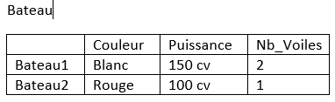
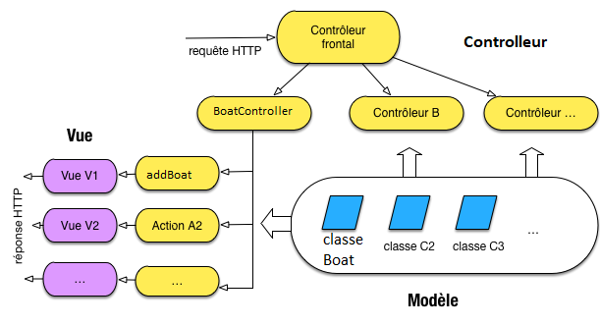

Le modèle MVC
Thymeleaf
Ajouter un bateau
React
Le modèle Mvc Model, Vue, Controller
couleur
Angular
Hibernate
Csv, Json …
Notes:
La figure montre une application constituée de plusieurs contrôleurs, chaque contrôleur étant lui-même constitué d’un ensemble d’actions.
La première caractéristique de cette organisation est donc de structurer hiérarchiquement une application. Dans les cas simples, un seul contrôleur suffit, contenant l’ensemble des actions qui constituent l’application Web.
Chaque requête HTTP est analysée par le framework qui détermine alors quel sont le contrôleur et l’action concernés. Il existe un contrôleur frontal (intégré au framework et donc transparent pour le programmeur), chargé de recevoir les requêtes HTTP.
Hibernate : mappage et abstraction
Tuto Thymeleaf : https://gayerie.dev/docs/spring/spring/thymeleaf.html

Slide 4

Structure de l’application
X
Controller
Class : CalculatorController
Index.html
View
Class : CalculatorView
Attributs
static nbOpérations;
String typeOperation;
double nb1;
double nb2;
Méthodes
static updateNbOperations()
add (double nb1, double nb2)
substract (double nb1, double nb2)
multiply ( double nb1, double nb2)
divide (double nb1, double nb2)
Attributs
String typeOperation;
double nb1;
double nb2;
Méthodes
askOperationtype()
askNumber()
affichResult(double result)
Model
(Dao : Data Access Object)
Notes:
<click> Model

